Slide 1
CodegymX Case study module 1
Web giới thiệu sản phẩm
Họ tên : Lê Bình Thuận
Lớp : C0422I1
Module 1

Slide 2
Web giới thiệu sản phẩm
Phạm vi đề tài:
Làm một website giới thiệu, quảng bá sản phẩm.
Áp dụng kiến thức đã học (html, css, javascript) để dựng web.
Có sử dụng một số nguồn tư liệu tham khảo và một số thư viện thường gặp như bootstrap và font-awesome.

Slide 3
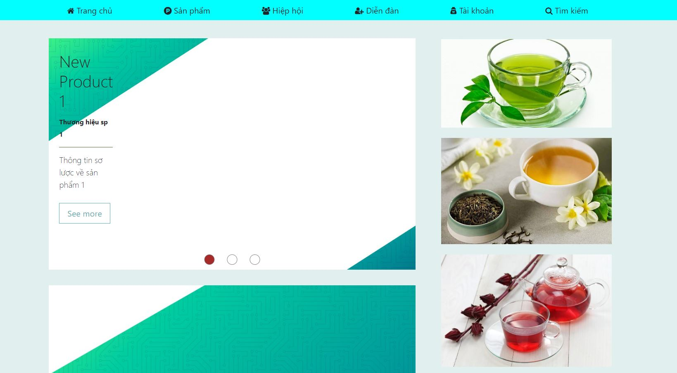
Tính năng chính
Menu
Slide
Banner
Hiệu ứng

Slide 4
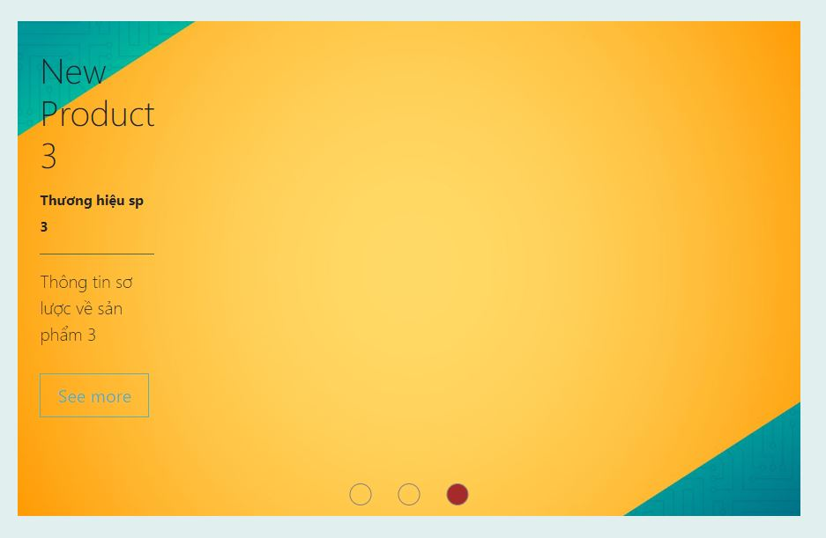
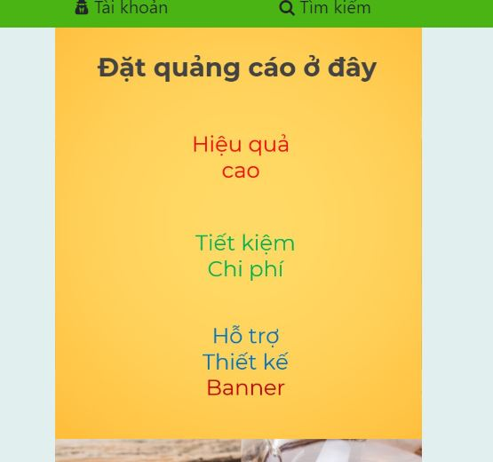

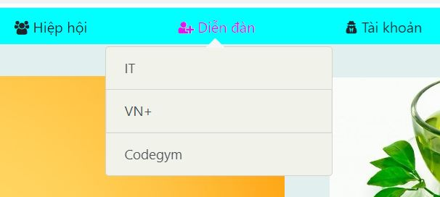

Slide 5
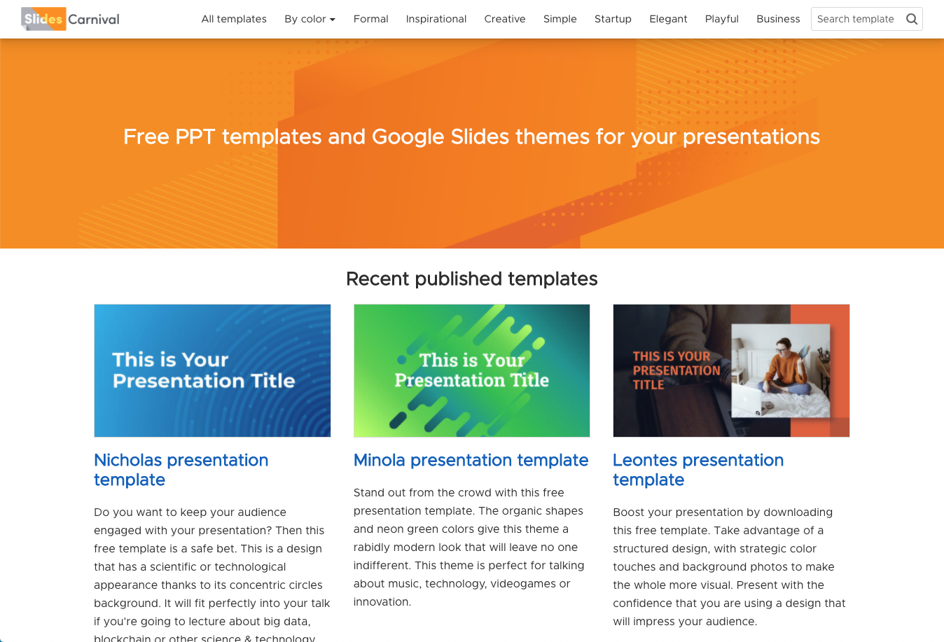
Demo sản phẩm

Slide 6
Bài học rút ra:
Cần phải luyện tập sử dụng vòng lặp (for) thật tốt.
Đặt tên cho biến và class cần phải chú ý.
Học thuộc và nắm chắc một số hàm hay dung
Cái gì làm nhiều sẽ quen tay, hay vận dụng nhiều thì nhớ lâu
.

Slide 7

THANKS!
Any questions?

